Slide 1
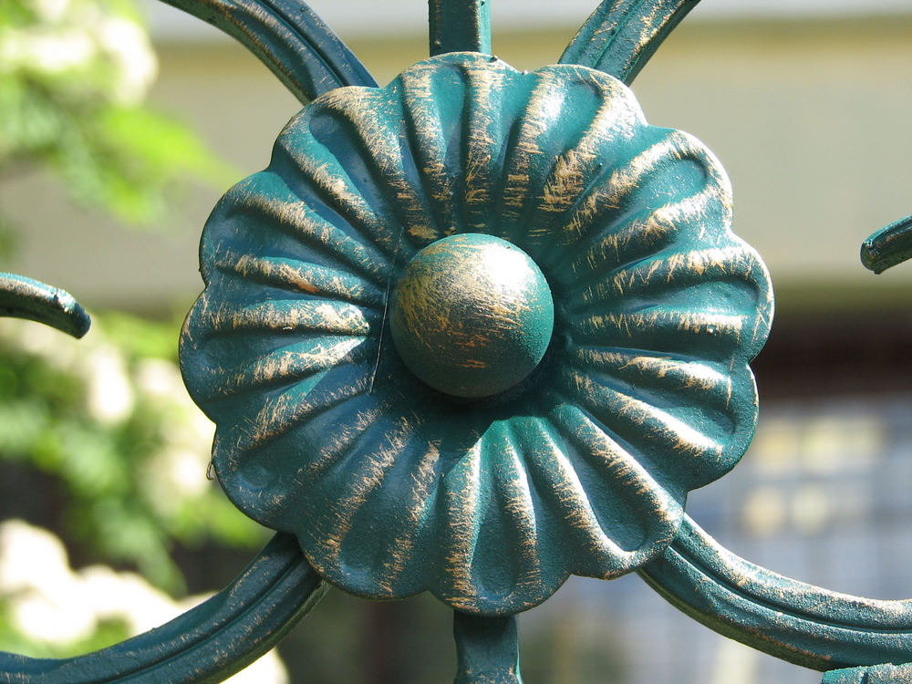
Какое явление?
7). Появление патины на медных изделиях.

Slide 2
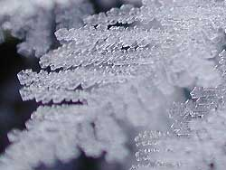
Какое явление? 8). Образование снежинок.

Slide 3
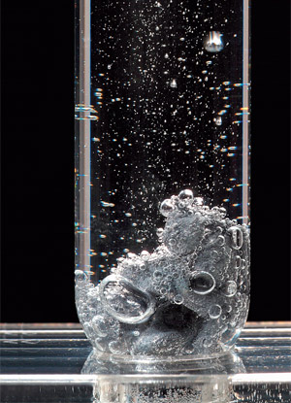
Какое явление?
9). Образование водорода при растворении цинка в кислоте.

Slide 4
Какое явление? 10). Горение свечи, плавление парафина.
Мело, мело по всей земле
Во все пределы.
Свеча горела на столе.
Свеча горела.
Б. Пастернак

Slide 5
Химический диктант
Ответы:
1 | 2 | 3 | 4 | 5 | 6 | 7 | 8 | 9 | 10
ф | х | х | ф | х | ф | х | ф | х | Х ф

Slide 6
Лабораторный опыт №3
Признаки химических реакций

Slide 7
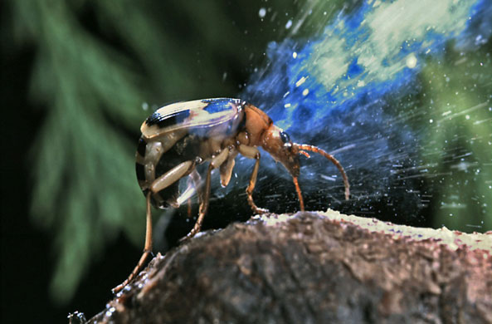
Жук-бомбардир

Slide 8
Самооценка
Критерии самооценки:
1. Работал увлечённо. Узнал много нового.
Многому научился.
2. Работал с интересом. Чему-то научился.
Остались вопросы.
3. Работал, потому что задано. Узнал кое-что
новое. Ничему не научился.
4. Делал вид, что работал. Ничего не узнал.
Оцени свою деятельность на уроке в соответствии с описанными выше критериями самооценки.

Slide 9
Сейчас прозвенит долгожданный звонок.
Увы, но к концу подошёл наш урок.
Прошу, уберите рабочее место.
Давайте без слов, и, пожалуй, без жестов.
Поставьте на место свои реактивы,
Пробирки же все уберите в штативы.
Сгоревшие спички и мусор - в ведро.
И чтоб кабинет после вас – на все 100.
А я в благодарность вам всем объявляю,
Проверив работы, в журнал выставляю
Отметки все ваши, надеясь привычно,
Что будут они «хорошо» и «отлично».
Большое спасибо я вам говорю.
Мы цели достигли. Благодарю!

